Slide 1
Тема 3. Науковий метод та методологія наукових досліджень

Slide 2
Поняття про методологію і методи наукових досліджень
Методологія у перекладі з грецької – це вчення про систему методів, теорія методів. Слово “методологія” складається зі слів “метод” і “логія”. Останнє, перебуваючи в кінці складного слова, означає “вчення”, тому в буквальному розумінні методологія – це вчення про метод.
Успішне проведення наукових досліджень, постановка завдань, проведення науково-дослідницької роботи обумовлено правильним використанням методології наукового дослідження.
Методологія наукового дослідження – це теорія пізнання, орієнтована на конкретні етапи розвитку наукового знання. Вона досліджує пізнавальні процеси, що відбуваються в науці, методи і форми наукового пізнання.
Головною метою методології є вивчення засобів, методів і прийомів дослідження, за допомогою яких нове знання тримається в науці. Предмет її вивчення – це поняття і методи самої науки, їх сфера застосування, обґрунтованість наукових результатів, осмислення досягнень науки з точки зору філософської та суспільної культури.

Slide 3
Розвиток методології науки пов’язаний з розвитком методів наукового пізнання дійсності, загальними законами розвитку наукового знання, теорії і мови науки, перевіркою будь-якої теорії практикою.
Метод (від грец. methodos – дослідження, спосіб пізнання) – це:
спосіб дослідження явищ, який визначає планомірний підхід до вивчення їх наукового пізнання та встановлення істини;
методи дії вченого. Ці методи дослідницькі, оскільки перед вченим завжди стоїть ніким не вирішена проблема;
спосіб пізнання дійсності та її відтворення в мисленні;
спосіб, прийом або система прийомів для досягнення будь-якої мети, для виконання певної операції;
форма практичного і теоретичного освоєння дійсності у відповідності з законами руху об’єкту;
спосіб вивчення предмету, що досліджується, поступового руху від незнання до знання;
свідомий спосіб досягнення, згідно з встановленими принципами, визначеної мети.

Slide 4
Метод має дві нерозривно пов’язані сторони:
формально-логічну – це способи і прийоми організації і проведення дослідження, збору і обробки матеріалів, які характеризують дійсність, що вивчається;
змістовно-генетичну (сутнісно-генетичну) – передбачає необхідність теоретичних узагальнень з використанням системи законів, категорій і принципів діалектики даної науки.
Метод дослідження застосовується в науці свідомо, дотримання умов його застосування є необхідною умовою для досягнення мети.
Спираючись на метод, вчений отримує відповідь на те, з чого потрібно починати дослідження, яким чином групувати об’єкти і давати оцінку фактам, що вивчаються.

Slide 5
Критерії відмінностей теорії і метода
Критерії відмінності | Теорія | Метод
Сутність | Результат попередньої діяльності | Вихідний пункт і передумова наступної діяльності
Функції | Пояснення і передбачення з метою пошуку істини, законів тощо | Регуляція і орієнтація діяльності
Зміст | Система ідеальних образів, що відображають сутність, закономірність об’єкта | Система регулятивів, що виступають як засоби подальшого пізнання та зміни дійсності
Мета | Націлена на розв’язок проблеми – що собою являє даний предмет | Націлений на виявлення способів і механізмів дослідження і перетворення предмету

Slide 6
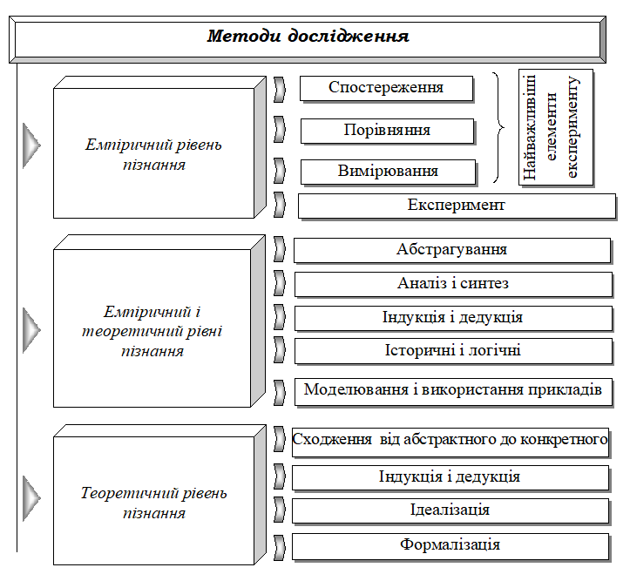

Slide 7
Спостереження є активним первинним та елементарним пізнавальним процесом емпіричного рівня наукового пізнання, який ґрунтується, насамперед, на роботі органів чуття людини та його предметній і матеріальній діяльності, завдяки чому людина отримує первинну інформацію про навколишнє середовище. Цей метод виступає, як правило, в якості одного із елементів в складі інших емпіричних методів і дає первинну інформацію про світ.
Під спостереженням також розуміють апробацію, обґрунтування висунутих гіпотез або проміжних результатів дослідження з використанням аксіоматичних знань про об’єкт, а також практики його функціонування.
Спостереження може бути науковим та ненауковим, залежно від мети та завдань, які переслідуються суб’єктом пізнання.
За обсягом одиниць сукупності, що досліджується, спостереження може бути суцільним і несуцільним. При суцільному спостереженні інформація надходить від усіх одиниць сукупності. При несуцільному спостереженні інформація збирається лише від раніше встановленої частини одиниць сукупності. Несуцільне спостереження може бути проведене в більш стислі терміни та з меншими затратами праці та коштів, ніж суцільне спостереження, адже обстеженню підлягає лише частина одиниць сукупності.

Slide 8
Порівняння – один із найбільш розповсюджених методів пізнання, яке дозволяє встановити подібність та розбіжність предметів та явищ. Недарма говорять, що “все пізнається в порівнянні”. У результаті порівняння виявляється те загальне, що притаманне ряду об’єктів.
При проведенні порівняння необхідно дотримуватися двох основних вимог:
порівнюватися повинні лише такі явища, між якими може існувати визнана об’єктивна єдність;
для пізнання об’єктів їх порівняння повинно здійснюватися за найбільш важливими, суттєвими (в плані конкретного пізнавального завдання) ознаками.

Slide 9
Аналогія – (від грец. analogia) – відповідність, схожість або пропорція між двома величинами за визначеними ознаками, метод наукового дослідження, завдяки якому досягається пізнання одних предметів і явищ на основі їх подібності з іншими.
Відповідно, метод аналогії ґрунтується на подібності деяких аспектів різних предметів та явищ. Одержані результати поширюються на всі аналогічні явища.
Далеко не всі аналогії є логічними, через це вони повинні піддаватися перевірці. Існують два способи перевірки аналогій:
перший спосіб – чи дійсно доречним є порівняння явищ?
других спосіб – чи немає істотної різниці між цими явищами?

Slide 10
Окремим випадком спостереження є експеримент – (від лат. experimentum – проба, дослід) – науково поставлений дослід відповідно до мети дослідження для перевірки результатів теоретичних досліджень. Цей метод передбачає втручання в природні умови існування предметів та явищ або відтворення окремих аспектів предметів та явищ у спеціально створених умовах з метою вивчення їх без ускладнюючих процес супутніх обставин.

Slide 11
Абстрагування – (від лат. abstrahere – відволікати) – метод, який дає змогу переходити від конкретних питань до загальних понять і законів розвитку.
Абстрагування носить універсальний характер, так як сама думка науковця пов’язана з цим процесом або з використанням одержаних результатів. Зміст цього методу полягає в суттєвому відволіканні від несуттєвих властивостей, зв’язків, відносин, предметів та в одночасному виділенні, фіксуванні певних сторін цих предметів, що цікавлять дослідника.

Slide 12
Аналіз (грецьк. – розклад, розчленування) – метод дослідження, що полягає в мисленому або практичному розчленуванні цілого на складові частини, (протилежне – синтез), кожна з виділених частин аналізується окремо у межах єдиного цілого; уточнення логічної форми (будови, структури) міркування засобами формальної логіки.
При аналізі необхідно показати характерні риси явища, яке вивчається, та властиві йому закономірності розвитку.
Синтез – (від грец. sythesis – поєднання, з’єднання, складання) – метод вивчення об’єкту у його цілісності, у єдиному і взаємному зв’язку його частин. У процесі наукових досліджень синтез пов’язаний з аналізом, оскільки дає змогу поєднати частини предмету (об’єкту чи явища), розчленованого в процесі аналізу, встановити їх зв’язок і пізнати предмет (об’єкт чи явище) як єдине ціле.
Виділені складові в результаті аналізу є лише сировинним матеріалом для подальших досліджень.

Slide 13
Індукція – (від латинського induction – виведення, спонукання) – метод дослідження, при якому загальний висновок про ознаки множини елементів виводиться на основі вивчення цих ознак у частини елементів однієї множини.
Індуктивний метод пізнання, або метод індукції – це узагальнення окремих спостережень або рішень, тобто рух, пізнання від часткового до загального.
Дедукція (від лат. deduction – виведення) – метод логічного висновку від загального до часткового, тобто спочатку досліджують стан об’єкта в цілому, а потім його складових елементів.
Метод дедукції є зворотним у відношенні до індуктивного методу: рух пізнання відбувається від загального до часткового. Цей метод часто використовується для удосконалення конкретних рішень на основі загальних.
Дедукція застосовується в дослідженнях, метою яких є визначення характеру властивостей явищ, та пошук залежностей між ними. Можна використати моделі або теоретичні зразки, які базуються на існуючих даних. Штучно сконструйовані зразки підлягають виправленню в порівнянні з дійсністю. На підставі таких порівнянь виключаються зразки і моделі, які суперечать дійсності. Такі дії називаються редукцією.

Slide 14
Одним із важливих методів збору інформації є опитування. Суть цього методу полягає в тому, що інформацію збирають шляхом реєстрації показників отриманих в результаті опитування людей. Цей метод дозволяє одержати інформацію не лише про факти, але й про мотиви, причини, що їх зумовили.
Інформацію, яку одержують при опитуванні, умовно можна поділити на соціально-економічну та соціально-психологічну. Соціально-економічна інформація – це дані про соціальний стан та рід занять опитуваних, розмір їх доходів, склад сім’ї, забезпеченість; соціально-психологічна – відомості про фактори суб’єктивно-психологічного характеру.
В залежності від характеру інформації, одержаної в результаті опитування, її можна поділити на дві групи: анкетні та одержані в результаті опитування-інтерв’ю.

Slide 15
Прогнозування – це передбачення на перспективу. В основі цього методу лежить прагнення особистості до майбутнього, до здійснення мрії, цілі, ідеї, проекту. Цей метод виражається в проектуванні, моделюванні, плануванні, висуненні відповідних гіпотез і різних за характером передбачень. Уміти прогнозувати – означає вміти мислити масштабно, комплексно, творчо.

